Slide 1
Механические свойства твердых тел
Деформация. Упругость. Прочность

Slide 2
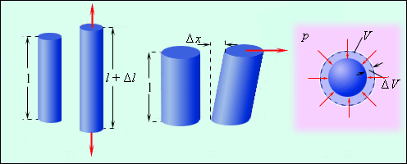
Деформация
В твердых телах – аморфных и кристаллических – частицы (молекулы, атомы, ионы) совершают тепловые колебания около положений равновесия, в которых энергия их взаимодействия минимальна. При увеличении расстояния между частицами возникают силы притяжения, а при уменьшении – силы отталкивания. Силы взаимодействия между частицами обусловливают механические свойства твердых тел.
Деформация твердого тела является результатом изменения под действием внешних сил взаимного расположения частиц, из которых состоит тело, и расстояний между ними.

Slide 3
Деформация и напряжение
Деформацию сжатия и растяжения можно характеризовать абсолютным удлинением Δl , равным разности длин образца до растяжения l₀и после него l
Отношение абсолютного удлинения Δl к первоначальной длине l образца называется относительным удлинением или относительной деформацией ε.
При растяжении ε > 0, при сжатии ε < 0.
При деформации тела возникают силы упругости. Физическая величина, равная отношению модуля силы упругости к площади сечения тела, называется механическим напряжением.

Slide 4
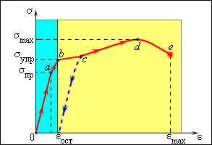
Диаграмма растяжения
Зависимость между ε и σ является одной из важнейших характеристик механических свойств твердых тел. Графическое изображение этой зависимости называется диаграммой растяжения.
При малых деформациях связь между σ и ε оказывается линейной (участок Oa на диаграмме). При этом при снятии напряжения деформация исчезает. Такая деформация называется упругой. Максимальное значение σ = σ_{пр}, при котором сохраняется линейная связь между σ и ε, называется пределом пропорциональности (точка a). На линейном участке выполняется закон Гука.
Коэффициент E называется модулем Юнга.

Slide 5
Диаграмма растяжения
Предел пропорциональности - максимальное напряжение , при котором еще выполняется закон Гука. За пределом пропорциональности (точка а) напряжение перестает быть пропорциональным относительному удлинению. Такая деформация называется упругой. Максимальное напряжение , при котором деформация еще остается упругой, называется пределом упругости (точка b).
Пластические деформации возникают при напряжениях, превышающих предел упругости ; образец после снятия нагрузки не восстанавливает свою форму
В области пластической деформации (участок bc) деформация происходит почти без увеличения напряжения. Это явление называется текучестью материала. У хрупких материалов область текучести очень мала.
За пределом текучести кривая напряжений поднимается и достигает максимума в точке Е. Напряжение, соответствующее точке Е, называется пределом прочности . После точки Е кривая идет вниз и дальнейшая деформация вплоть до разрыва (точка К) происходит при все меньшем напряжении.

Slide 6
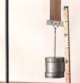
Закон Гука
Закон, устанавливающий связь между силами упругости, или напряжениями, возникающими в деформируемых телах, и величинами деформаций был установлен английским естествоиспытателем Робертом Гуком и носит его имя.
Закон Гука может быть сформулирован следующим образом:
Сила упругости, возникающая в теле при его малых деформациях прямо пропорциональна площади поперечного сечения тела, его абсолютной деформации и обратно пропорциональна начальной длине тела.

